Slide 1

Progettazione e sviluppo di una web app per rappresentare l’indice di felicità urbana nelle aree cittadine tramite mappe corematiche
Università degli Studi di Salerno
Corso di laurea in Informatica
Relatore
Prof. Marco Romano
Candidato
Fabio Curci
Matricola: 0512103296
Anno Accademico 2021/2022

Slide 2
Outline
Contesto e problema
Obiettivo
Soluzione
Sviluppi futuri

Slide 3


CONTESTO E PROBLEMA

Slide 4
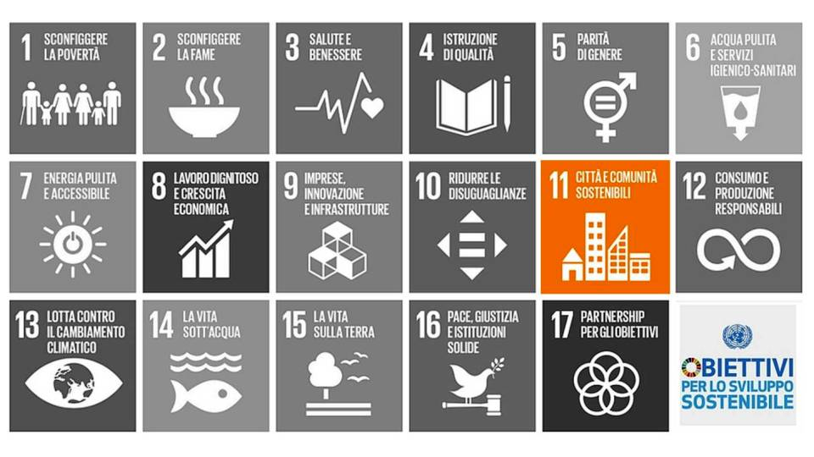
Contesto e problema
Obiettivo 11 dell’Agenda 2030 per lo sviluppo sostenibile: "rendere le città e gli insediamenti umani inclusivi, sicuri e duraturi nel tempo"

Slide 5
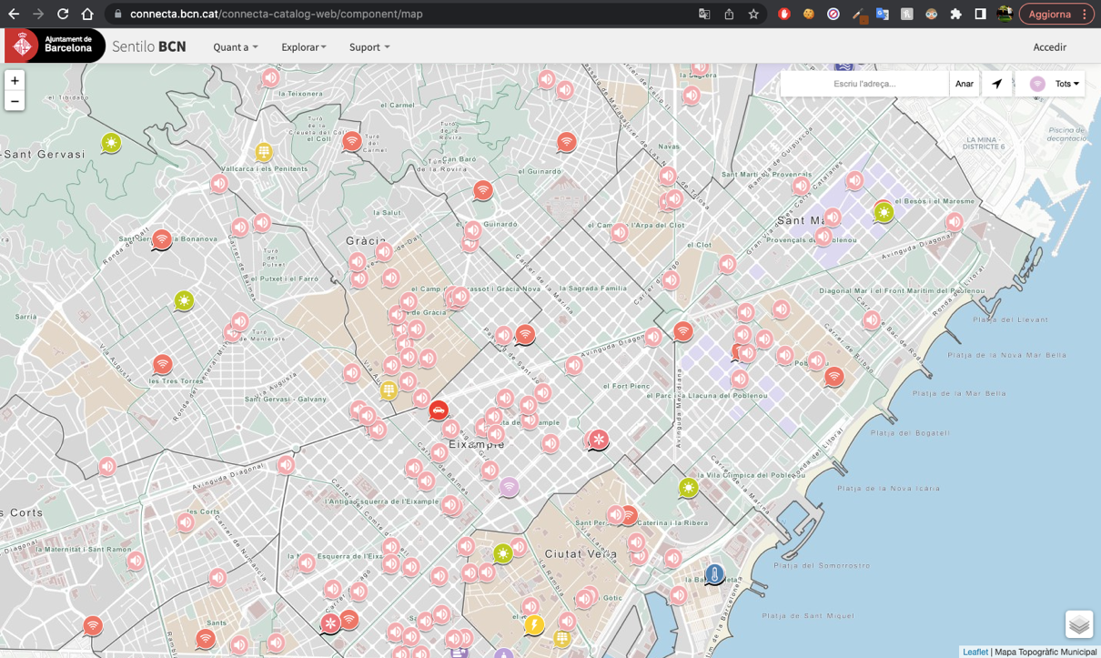
Contesto e problema
Pianificazione urbana
Problema degli open data
Mappa di Barcellona che mostra sensori e attuatori

Slide 6


Contesto e problema – Felicità urbana
Incide sul benessere mentale dei cittadini
Strettamente connessa alla pianificazione urbana
Elementi e caratteristiche dell’ambiente circostante
Struttura degli edifici
Servizi offerti dalla città

Slide 7

Obiettivo

Slide 8

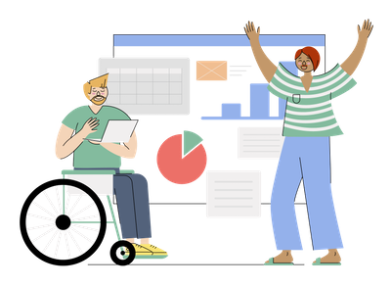
Obiettivo
Semplificare la comprensione dei dati e dei fenomeni urbani per facilitare la collaborazione tra amministratori comunali e cittadini
Rappresentazione di dati eterogenei di provenienza urbana
Messa in risalto di fenomeni urbani complessi
Visualizzazione di facile comprensione e interpretazione dei dati

Slide 9

Soluzione

Slide 10
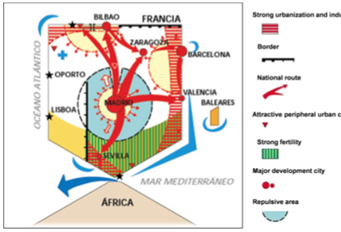
Soluzione
Comprensione di dati urbani complessi
Introdotto il concetto di corema
Rappresentazione schematica del territorio
Elimina dettagli non utili alla comprensione della mappa
Corema rappresentante la penisola iberica e dati di repulsione e attrazione dei flussi umani

Slide 11

Soluzione
Cittadini e amministratori comunali
Mappa corematica
Comprensione della pianificazione urbana
Felicità

Slide 12














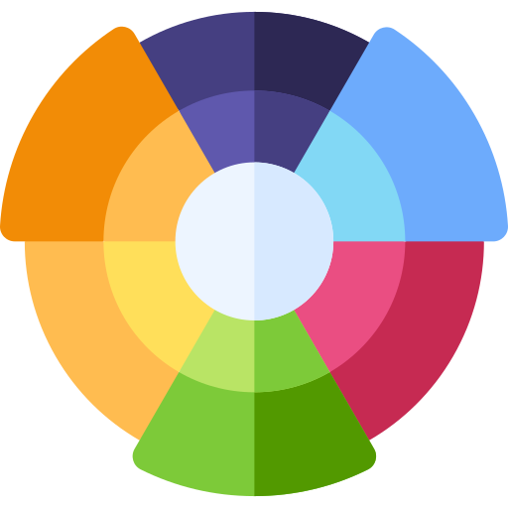





Soluzione: modello di felicità urbana e coremi
Distretto | Area urbana | Buona vegetazione | Orientamento pedonale | Orientamento ciclabile | Elementi ambientali | Coesione spaziale | Qualità dello spazio
Caffè e ristoranti | Panchine per sedersi | Opere d’arte | Fontane | Illuminazione | Accesso ai WC
Varietà | Penetrabilità fisica | Identità del luogo | Flessibilità | Leggibilità
Molto buono
Buono
Medio
Basso
Critico

Slide 13

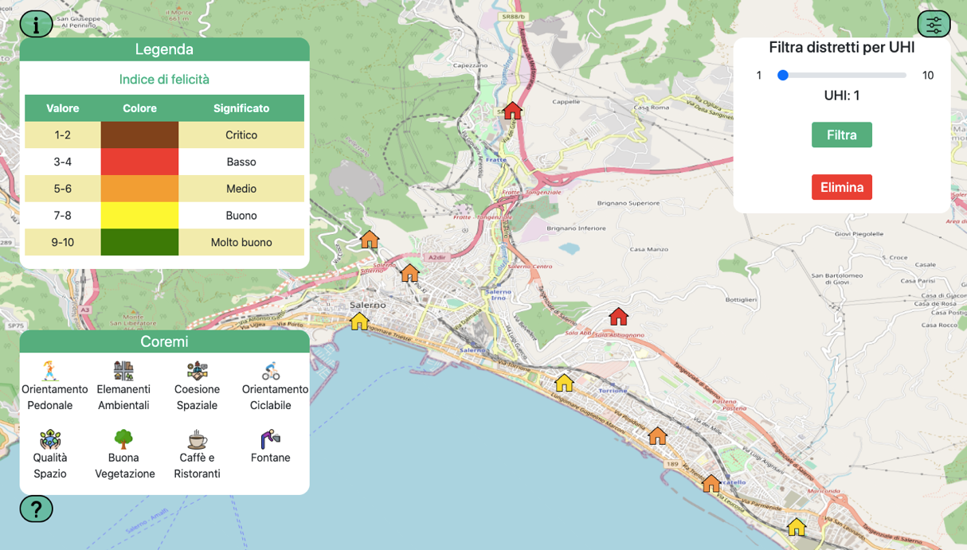


Soluzione – Web App e tecnologie
Schermata iniziale

Slide 14
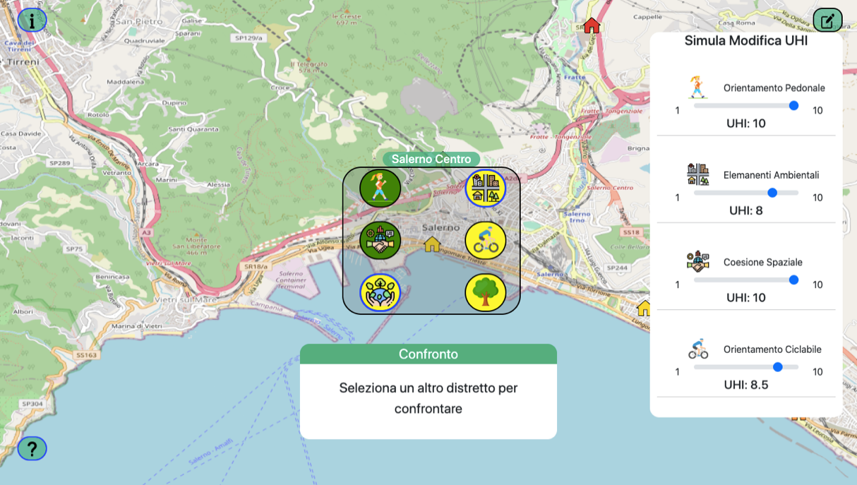
Soluzione – Web App
Click su un distretto

Slide 15
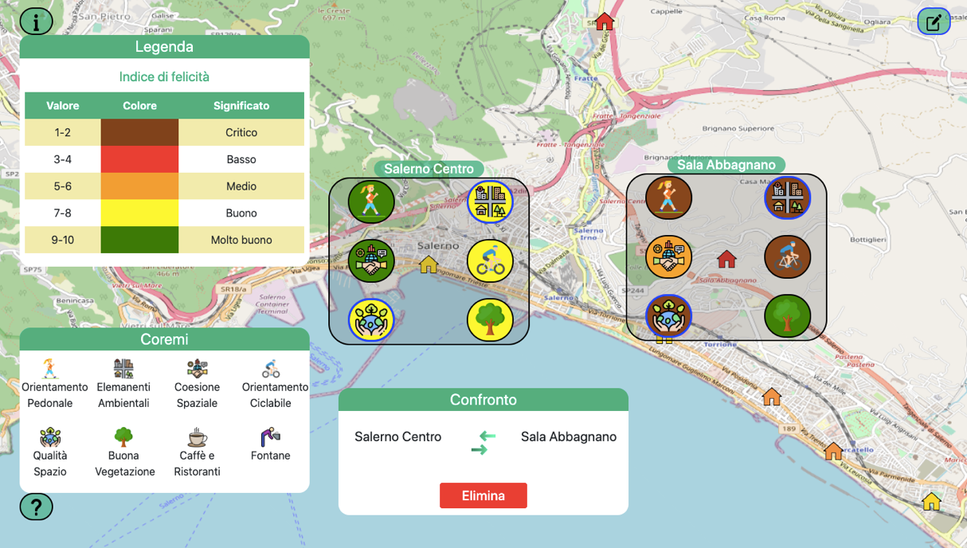
Soluzione – Web App
Confronto tra distretti con simulazione sulla città di Salerno

Slide 16
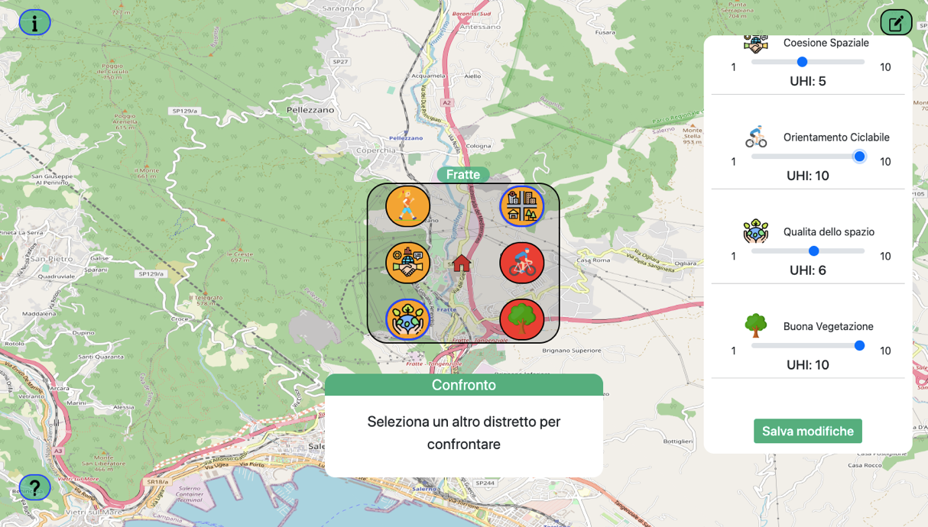
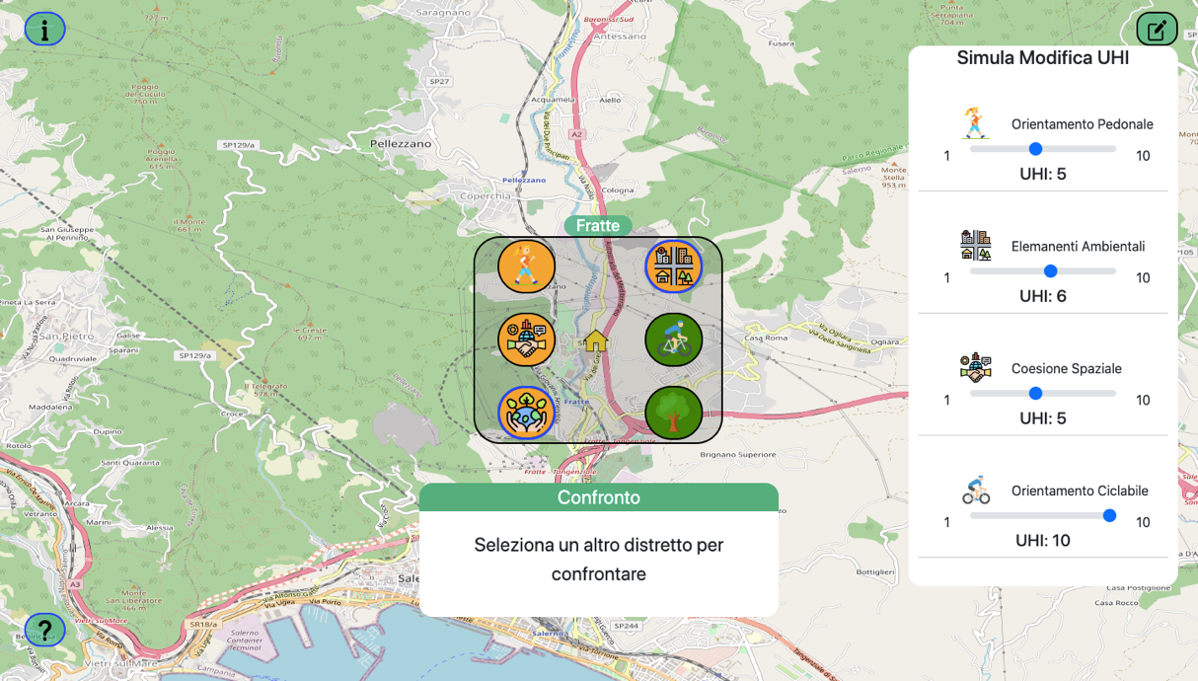
Soluzione – Web App
Simulazione di modifica dell’indice di felicità

Slide 17

Sviluppi futuri

Slide 18

Sviluppi futuri
Diversificazione delle fonti dati per aumentare la scalabilità del sistema
Preparazione di uno studio riguardo la civic engagement nel mondo reale coinvolgendo associazioni di cittadini e amministratori comunali

Slide 19
Grazie per l’attenzione

